Slide 1

模块化、概要设计

Slide 2
提纲
1. 再论函数
2. 模块化和工程
3. 概要设计要点
4. 时间函数

Slide 3
引言
再次讨论函数的目的：
  课程设计需要多人合作完成。
  如何让每个人都参与设计和开发？
    基本模式：按照分而治之的原则，将待开发的软件（程序）分解为模块。
    模块各自开发，然后集成联调。
  模块之间的交互：数据共享、函数调用
  如何实现不同模块之间的数据共享和函数调用？

Slide 4
提纲
1. 再论函数
1-1 变量的存储类别
1-2 内部函数和外部函数
2. 模块化和工程
3. 概要设计要点
4. 时间函数

Slide 5
5.6 变量的存储类别
在Ｃ语言中，变量有以下四种存储类别：自动 (auto)、寄存器 (register)、静态 (static)、外部 (extern)。
变量的存储类别(storage class)和变量的作用域(scope)、连接(linkage)存在着一定联系。
变量的存储类别决定着变量存储空间在哪里分配（栈区、静态存储区、寄存器），决定了变量的存储期。

Slide 6
5.6 变量的存储类别
局部变量的存储类别可以是：自动 (auto)，寄存器 (register) ，静态 (static)
全局变量的存储类别可以是：静态 (static) ，外部 (extern)
int solutions; // solutions是全局变量
main()
{
int i; //i是局部变量
…
{
char ch; //ch是局部变量
}
}

Slide 7
5.6.1变量的存储类别 －auto
若局部变量按以下形式定义，则其具有auto（自动）存储类别：
[auto] 数据类型 变量表；//auto可写可不写
1.存储期：存储空间在进入函数体或者复合语句体时在栈区分配，退出函数体或者复合语句体时被释放。
2.作用域：块作用域或者函数作用域。
3.连接：不能被其他文件中的函数访问。
4.若定义而不初始化，则其值是不确定的。如果初始化，则赋初值操作是在函数调用或进入复合语句时进行的，且每次都要重新赋一次初值。

Slide 8
5.6.1变量的存储类别 －auto
main()
{
int x=5;
……
{
int y=7;
……
}
……
}
main()
{
auto int x=5;
……
{
auto int y=7;
……
}
……
}
等价于
x和y是存储类别为auto的局部变量

Slide 9
5.6.2变量的存储类别 －register
一般情况下，变量的值都是存储在内存中的。为提高执行效率，Ｃ语言允许将局部变量的值存放到寄存器中，这种变量称为寄存器变量。定义格式如下：
register 数据类型 变量表；
如： register int x=5;
1.存储期： 存储空间在进入函数体或者复合语句体时在寄存器分配，退出函数体或者复合语句体时被释放。
2.作用域：块作用域或者函数作用域。
3.连接：不能被其他文件中的函数访问。
4.允许使用的寄存器数目是有限的，不能定义任意多个寄存器变量。现代编译系统一般自动分配寄存器，所以程序员说明的寄存器变量不起作用。

Slide 10
5.6.3变量的存储类别 －static(1)
局部变量和全局变量均可以定义成具有static（静态）存储类别的变量。
具有static存储类别的局部变量
若局部变量按照以下形式定义，则其具有static存储类别。
定义格式： static 数据类型 内部变量表；
如： static int sum；//定义静态局部变量sum
具有静态存储类别的局部变量又称静态局部变量。

Slide 11
5.6.3变量的存储类别 － static(1)
1. 静态局部变量的存储特点：
a.存储空间在静态存储区分配。在程序开始运行时分配空间，程序执行期间，静态局部变量始终存在。即使所在函数不被调用、或者所在函数调用结束也不释放。但其它函数不能访用它们。
b.若定义静态局部变量但不初始化，则系统自动赋以０（整型或实型）或‘\0’（字符型）；
c.每次调用它们所在的函数时，不再重新赋初值，只是保留上次调用结束时的值！
2. 作用域：块作用域或者函数作用域。
3. 连接：不能被其他文件中的函数访问。

Slide 12
何时使用静态局部变量：
需要保留函数上一次调用结束时的值。
静态局部变量示例：求1～10中各个数的阶乘
……
main()
{
int i;
for(i=1;i<=10;i++)
printf(“%d!=%d\n”, i, fib(i)); /*函数调用*/
system("pause");
return 0；
}
int fib(int n)
{
static int mul=1; /*静态局部变量*/
mul*=n;
return mul;
}
1!=1
2!=2
3!=6
4!=24
5!=120
6!=720
7!=5040
8!=40320
9!=362880
10!=3628800
请按任意键继续 . . .

Slide 13
5.6.3变量的存储类别 －static(2)
二 . 具有static存储类别的全局变量
定义格式： static 数据类型 全局变量表；
具有静态存储类别的全局变量又称静态全局变量。
/*静态全局变量定义*/
static int out；
main()
{
……
}

Slide 14
5.6.3变量的存储类别 －static(2)
1. 存储期：存储空间在静态存储区分配。在程序开始运行时分配空间，程序执行期间，静态全局变量始终存在。
2. 作用域：文件作用域。
3. 连接：不能被其他文件中的函数访问。
4. 将全局变量定义成静态的用意：体现了模块间低耦合的思想，使得变量只能被本文件中的函数访问，其他文件不能访问。

Slide 15
5.6.3变量的存储类别 －static(2)
静态内部变量和静态全局（外部）变量同属静态存储方式，但两者区别较大：
（1）定义的位置不同。静态内部变量在函数内定义，静态全局（外部）变量在函数外定义。
（2）作用域不同。静态内部变量其作用域仅限于定义它的函数内，虽然生存期为整个源程序，但其它函数是不能使用它的。静态全局（外部）变量在函数外定义，其作用域为定义它的源文件内；生存期为整个源程序，但其它源文件中的函数也是不能使用它的。
（3）初始化处理不同。静态局部变量，仅在第1次调用它所在的函数时被初始化，当再次调用定义它的函数时，不再初始化，而是保留上1次调用结束时的值；而静态全局（外部）变量是在函数外定义的，不存在 “重复”调用初始化问题，其当前值由最近1次给它赋值的操作决定。

Slide 16
5.7.2 外部变量的存储方式
务必牢记：把内部变量改变为静态内部变量后，改变了它的生存期，但作用域未变。
把全局（外部）变量改变为静态全局（外部）变量后，改变了它的作用域，但生存期未变。

Slide 17
5.6.4变量的存储类别 －extern
若全局变量按照以下形式定义，则其具有extern(外部)存储类别。
定义格式： 数据类型 全局变量表；
具有外部存储类别的全局变量又称非静态全局变量。
File1.c
int out；/*非静态全局变量 定义*/
main()
{
}

Slide 18
5.6.4变量的存储类别 －extern
1. 存储期：存储空间在静态存储区分配。在程序开始运行时分配空间，程序执行期间，非静态全局变量始终存在。
2. 作用域：文件作用域。
3. 连接：可以被其他文件中的函数访问。
4.其它源文件中的函数，引用非静态外部变量时，需要在引用函数所在的源文件中（通常在文件开头）进行说明：extern 数据类型 全局变量表；

Slide 19
非静态全局变量声明举例
File1.c
File2.c
int out；/*非静态全局变量 定义*/
main()
{
out=1;
……
}
extern int out ；/*非静态全局变量 声明,不是定义*/
int func(int num)
{
return num*out；//此处的out就 //是File1中的out
}

Slide 20
5.6.4 变量的存储类别 －extern
注意：在函数内的extern变量说明，表示引用本源文件中的全局变量！而函数外（通常在文件开头）的extern变量说明，表示引用其它文件中的全局变量。
int CalVolumn()
{
extern int length, width, height；/*外部变量的说明*/
}
int length =3, width=4, height=5 ； /*外部变量的定义*/
main()
{
printf("volumn=%d", CalVolumn())；
}

Slide 21
5.6 变量的存储类别
总结：
动态存储方式：动态局部变量（auto）、寄存器变量（register）属于动态存储方式。存储空间在进入函数体或者复合语句体时分配，退出函数体或者复合语句体时回收。
静态存储方式：静态局部变量、静态全局变量、非静态全局变量 均属于静态存储方式。存储空间在程序开始执行时一次性分配和初始化，在整个程序执行期间均不回收。

Slide 22
5.6 变量的存储类别
学习存储类别的目的（主要是static和extern）：
1.如何保留上一次函数调用的结果值。－－静态局部变量；
2.如何定义一个文件中的全局变量能/不能被其他文件中的函数所访问。－－静态全局变量和非静态全局变量。

Slide 23
提纲
1. 再论函数
1-1 变量的存储类别
1-2 内部函数和外部函数
2. 模块化和工程
3. 概要设计要点
4. 时间函数

Slide 24
5.7 内部函数和外部函数
对于较大型的程序，为便于组织、管理，往往会按照一定原则将程序组织成多个源文件；
当一个源程序由多个源文件组成时，Ｃ语言根据函数能否被其它源文件中的函数调用，将函数分为内部函数和外部函数。
5.7.1 内部函数（又称静态函数）
5.7.2 外部函数
5.7.3 多个源程序文件的编译和连接

Slide 25
5.7.1 内部函数（又称静态函数）
如果在一个源文件中定义的函数，只能被本文件中的函数调用，而不能被同一程序其它文件中的函数调用，这种函数称为内部函数。
定义一个内部函数，只需在函数类型前再加一个“static”关键字即可，如下所示：
static 函数类型 函数名(函数参数表)
{……}
使用内部函数的好处是：不同的人编写不同的函数时，不用担心自己定义的函数，是否会与其它文件中的函数同名。

Slide 26
5.7.2 外部函数
如果在一个源文件中定义的函数，能被同一程序其它文件中的函数调用，这种函数称为外部函数。
外部函数的定义：在定义函数时，如果没有加关键字“static”，或冠以关键字“extern”，表示此函数是外部函数。
[extern] 函数类型 函数名(函数参数表)
{……}
调用外部函数时，需要在调用文件中对其进行说明：
[extern] 函数类型 函数名(参数类型表)[，函数名2(参数类型表2)……]；

Slide 27
（1）文件mylib.c
#include <stdio.h>
#include <math.h>
extern int isPrim(int n) /*定义一个外部函数*/
{
int i; /*不断判断n能否被i整除。i的取值范围是2～sqrt(n)*/
int isPrim; /*isPrim=1:表示n是质数；isPrim=0：表示n不是质数*/
i=2;
isPrim=1;
while ((i<=sqrt(n)) && (isPrim==1)){
if ((n%i)==0)
isPrim=0;
else
i++;
};
return isPrim;
}

Slide 28
（2）文件mylib.h
int isPrim(int n); /*函数原型*/

Slide 29
（3）文件main.c
#include <stdio.h>
#include <stdlib.h>
#include "mylib.h"
int main()
{
……
while(num<=to){
……
while(num1<=num/2){
if (isPrim(num1) && isPrim(num-num1)){
……
}
num1++;
}
….
}

Slide 30
提纲
1. 再论函数
2. 模块化和工程
3. 概要设计要点
4. 时间函数

Slide 31
2.模块化和工程
分解
将复杂问题分解为若干较小问题，然后再去求解，有助于控制问题的复杂性，利于问题的解决。
把问题／子问题（功能／子功能）的分解与软件开发中的系统／子系统 或者 系统／模块对应起来，就能够把一个大而复杂的软件系统划分成易于理解的比较单纯的模块结构。
复杂问题 较小问题

Slide 32
2.模块化和工程
模块化：把一个大型软件系统的全部功能，按照一定的原则合理地划分成若干模块，每个模块完成一个特定的子功能，所有这些模块以某种结构形式组织成一个整体。
模块化意义
    简化软件的设计和实现，提高软件的可理解性、可测试性和可维护性，降低了系统的复杂性；
    推动系统各部分的并行开发，提高开发效率。

Slide 33
2.模块化和工程
模块的定义
  一般把用一个名字就可调用的一段程序称为“模块”，如子程序、函数等。
  模块的基本属性：
    功能：描述该模块实现什么功能
    逻辑：描述模块内部怎么做
    状态：该模块使用时的环境和条件
  除了基本属性，还需描述模块的内部和外部特性
    模块的外部特性：模块的模块名、参数表
    模块的内部特性：完成其功能的程序代码和仅供该模块内部使用的数据
    通常是先确定模块的外部特性，再确定其内部特性。

Slide 34
如何分解一个软件才能得到最佳的模块组合？
  抽象原则：对程序进行模块化设计的时候，可以有不同的抽象层次。在较高层次的抽象上，可以使用问题所处环境的语言概括地描述问题的解法；而在较低层次的抽象上，则采用过程化的方法，使用能够直接实现的方式来描述这个解法。
  信息隐藏原则：每个模块对其他所有模块都隐藏自己的设计决策。模块对外只公开必须公开的信息。模块相互间仅交换那些必须交换的信息。

Slide 35
  功能独立性：是抽象、模块化和信息隐藏的直接产物。如果一个模块能够独立于其他模块被编程、测试和修改，而和软件系统中其它的模块的接口是简单的，则该模块具有功能独立性
  模块独立性度量准则：模块间的耦合和模块的内聚
耦合：是模块之间的相对独立性（互相连接的紧密程度）的度量。模块之间的连接越紧密，联系越多，耦合性就越高，而其模块独立性就越弱。
内聚：是模块功能强度（一个模块内部各个元素彼此结合的紧密程度）的度量。一个模块内部各个元素之间的联系越紧密，则它的内聚性就越高，相对地，它与其他模块之间的耦合性就会减低，而模块独立性就越强。

Slide 36
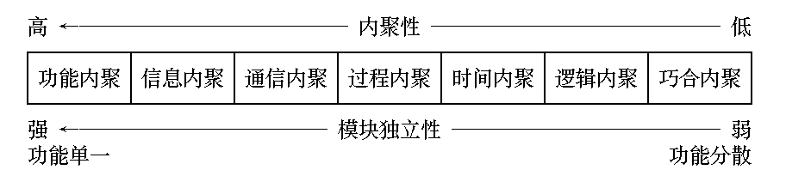
1.巧合内聚：模块内的各个任务在功能上没有实质性联系，纯属“偶然”因素组合在一个模块内。
2．逻辑内聚：这种模块把几种相关的功能组合在一起，每次被调用时，由传送给模块的控制型参数来确定该模块应执行哪一种功能。
3．时间内聚：这种模块大多为多功能模块，但要求模块的各个功能必须在同一时间段内执行。例如初始化模块和终止模块。
4．过程内聚：模块内的各个任务必须按照某一特定次序执行。

Slide 37
5.通信内聚：模块内的各个任务通过公用数据联系在一起，即都使用同一个输入数据，或者产生同一个输出数据。
6．信息内聚：这种模块完成多个功能，各个功能都在同一数据结构上操作，每一项功能有一个唯一的入口点。即把某个数据结构、资源或设备隐蔽在一个模块内，不为别的模块所知晓。达到信息隐藏的目的。
7.功能内聚：模块中各个部分都是为完成一项具体功能而协同工作，紧密联系，不可分割的，则称该模块为功能内聚模块。

Slide 38
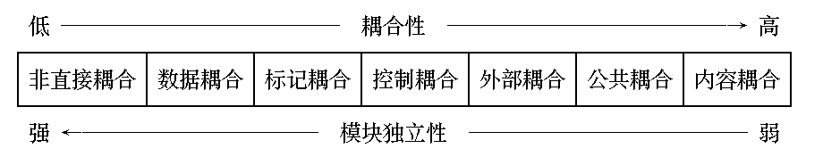
1．非直接耦合：如果两个模块之间没有直接关系，它们之间的联系完全是通过主模块的控制和调用来实现的，这就是非直接耦合。这种耦合的模块独立性最强。
2. 数据耦合：调用下属模块时，如果传递的都是简单变量，便构成数据耦合。
3．标记耦合：调用下属模块时，如果传递的是数据结构（数组、结构、链表、文件等），便构成标记耦合。由于传递的是数据结构，使得调用模块要了解这种数据结构，从而耦合度要比数据耦合高。
模块之间发生耦合，有两种情况：1.模块之间有调用关系（传递简单数据、传递数据结构、传递控制信息） 2.通过全局变量发生耦合

Slide 39
4. 控制耦合：模块间传递的不是一般的数据，而是作为控制信息的开关值或标志值。例如，逻辑内聚模块的调用就是典型的控制耦合，由于控制模块必须知道被控制模块的内部结构，因此增加了模块间的相互依赖。
5.外部耦合：若允许一组模块访问同一个全局变量，称它们为外部耦合。
6. 公共耦合：若允许一组模块访问同一个全局性的数据结构，称它们为公共耦合。全局性的数据结构可以是共享的通信区、公共的内存区域、存储介质文件、物理设备等。

Slide 40
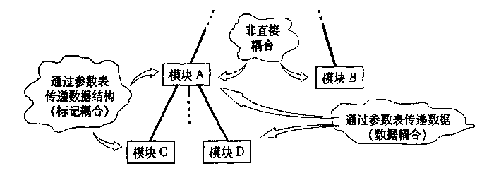
7. 内容耦合：若一个模块可以直接调用另一个模块中的数据，或者直接转移到另一个模块中，或者一个模块有多个入口，称它们为内容耦合。内容耦合属于耦合程度最强的耦合，应尽量不用。
松散耦合类型

Slide 41
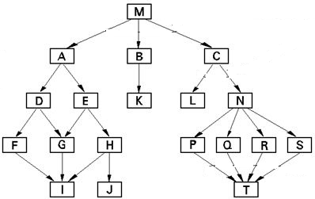
软件结构图
  展示系统的模块划分和调用关系

Slide 42
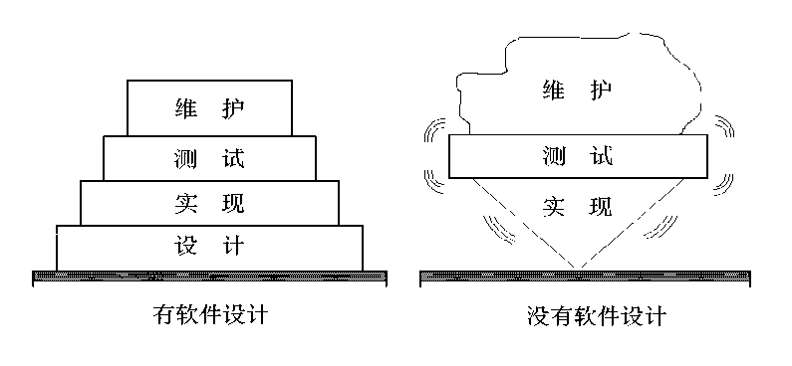
软件设计的目标
  对软件系统的体系结构、数据、模块间的接口、所采用的算法进行详尽的描述

Slide 43
软件设计方法
  结构化设计
    概要设计
      用于确定软件的结构以及各组成成分（子系统或者模块）之间的关系：1.将系统划分成模块；2.决定每个模块的功能；3.决定模块之间的调用关系（模块间传递的数据）；4.决定模块的接口
    详细设计
      对模块内部的算法和数据结构进行设计
  面向对象设计

Slide 44
C语言的模块化开发
  C语言允许一个程序由多个源文件组成。每个源文件看作是一个模块，每个源文件中可包含一个或多个功能连接紧密的函数。
  编译程序时，可以以源文件为单位分别进行编译，产生对应的目标文件，然后再用链接程序将多个目标文件链接成一个可执行文件。
  在确定一个程序要划分成几个源文件，每一个源文件要包含哪些函数时，需要以提高模块独立性为原则，将相关的功能放在一起，形成一个源文件。
  确定了源文件后，需要根据源文件的数量和功能来设计头文件。如果源文件比较复杂，可以为每一个源文件设计一个头文件。

Slide 45
模块化，得到.c文件
得到.h文件
编译单个.c文件，得到目标文件
链接多个目标文件，得到可执行文件

Slide 46
  头文件建立原则
    （1）对于所有在一个源文件里定义、而在其他文件中使用的东西（函数原型或者全局变量的外部声明），都需要在某个头文件中声明，以方便使用。例如，在源文件A中定义了一个全局变量V，该变量会在源文件B和C中被访问，则可以在源文件A对应的头文件中对变量V进行声明。
源文件A
头文件A.h
extern int V;
int fun(int,i);
int V;
int fun(int i)
{
…
}
源文件B
源文件C
#include“a.h”
#include<math.h>
#include“a.h”

Slide 47
  （2）把所有公用的类型定义（结构、联合或枚举），公用的宏定义放在适当的头文件中，供各个文件参考。
struct student{
char name[10];
int no;
};
typedef struct student Student;
#define HIGHSCORE 100
头文件a.h
源文件1
源文件2
#include“a.h”
int fun1()
{
Student aStu;
…
}
#include<math.h>
#include“a.h”
int fun2()
{
Student aStu;
…
}

Slide 48
  (3) 如果在许多地方都使用一个（些）标准头文件，或者某个头文件本身需要，则可以把标准头文件包含到一个自己定义的头文件里供使用。
  (4) 如果只有一个源文件需要某个标准头文件，则不要将它放在公共的头文件中，而是让这个源文件直接包含它，以提高编译效率。
头文件a.h
#include<stdio.h>
源文件1
源文件2
#include“a.h”
#include<math.h>
#include“a.h”

Slide 49
头文件的内容安排原则
  头文件里只写不实际生成代码、不导致内存分配的内容。例如，可写函数原型，不写函数定义；可用extern声明外部变量，但不定义外部变量。
  #include命令只用来包含头文件，不能用它来包含程序文件。
  使用头文件解决在一个文件里定义而在另一个文件中被使用的信息传递问题，可以包含：公用宏定义，公用的类型定义（如结构和枚举）、函数原型声明、全局变量声明。

Slide 50
2.模块化和工程
函数是最小的模块，若干个紧密相关的函数可以组成更大的模块－－源文件。
一条好的原则就是保持模块的紧凑性．即在同一个源文件中只包含那些在逻辑上与其相关的函数。
对应于每一个提供通用功能的源文件，需要建立头文件。
  #include “ListNode.h” 自定义的头文件，该文件在工程所在目录下
  #include “E://temp//MyType.h” 自定义的头文件，该文件不在工程所在目录下
  #include <stdlib.h> 标准库函数头文件

Slide 51
源文件设计原则：
  每个源文件只包含必要的头文件，不用的东西尽量不包含。
  如果源文件既要包含标准头文件，又要包含自定义头文件，则应将标准头文件写在前面，以防止本程序的局部定义影响标准库文件里的定义。
  在一个源文件中，所有局部的东西都写在各自的函数中；所有只在本文件范围内使用的外部变量和函数，都使用static关键字定义为静态的(信息隐藏原则)。
  对于多个函数都需要访问的变量，应该根据谁使用谁管理的归属原则，定义为函数所在源文件里的外部变量。在许多文件中都使用的全局变量，一般在主程序文件里定义。

Slide 52
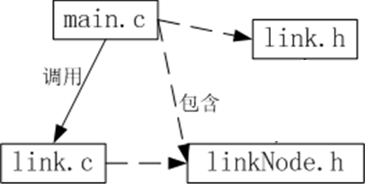
2.模块化和工程
实例：猴子选大王
  如何模块化
    linkNode.h:提供多个模块都要用到的公共类型定义（链表结点listNode、别名LISTNODE和LISTNODEPTR的定义）
    link.c: 提供链表处理相关函数（信息内聚模块）
    link.h:提供link.c中函数的函数原型
    main.c: 实现选大王算法

Slide 53
提纲
1. 再论函数
2. 模块化和工程
3. 概要设计要点
4. 时间函数

Slide 54
3.概要设计要点
概要设计-》详细设计
概要设计的目的：
  全局把握程序结构：进行程序的模块划分，设计模块之间如何相互调用来完成程序要求的功能。
  定义关键数据类型；定义关键变量，用来存储各模块共享的数据；定义常量。
  设计关键的算法，主要是控制策略，提前对关键的、较难解决的问题进行处理。

Slide 55
3.概要设计要点
整个程序（工程）由输入模块、控制模块和输出模块组成
  输入模块：用于接收请求(火车停/开等请求），并保存到相应变量、数据结构中。
  控制模块：负责按照控制策略计算每一时刻的火车、公共轨道的状态，执行相应操作进行状态迁移。
  输出模块：将火车的状态输出。
输入
输出
输入、输出执行顺序问题：线程编程模拟并发
任务书中时间相关问题：整个系统需要有一个统一时间计算机制：通过调用C语言相应时间函数实现
控制
键盘
文件
鼠标
命令行界面
文件
图形界面
输入
激励
状态操作
火车、公轨
状态机

Slide 56
程序主体结构
main()
{
init();/*初始化：读取配置信息；*/
while (未结束 ){
get_input(); /*输入：获取火车控制事件*/
detectPoint();/*探测点对火车进/出公共轨道事件的识别*/
control(); /*控制：根据控制策略计算公共轨道可使用情况*/
state_trans(); /*状态机：计算此刻轨道、各辆火车的状态 */
print_message();/*输出：输出此刻各火车、轨道的状态*/
time_count(); /*时间片推进一个*/
}
end(); /*结束处理, if any*/
}

Slide 57
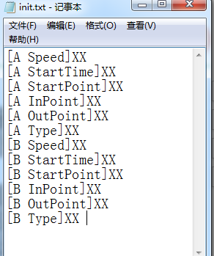
init()
火车配置信息初始化。初始化数据建议写入文本文件，格式如左图所示(其中XX需要用具体数值替代）。
数据含义：
[A Speed] //A运行速度
[A StartTime] //启动时间，0表示即刻启动
[A StartPoint] //A启动位置（例如将A轨道分为0-12点刻度，启动位置在0点）
[A InPoint] //A进入公共轨道探测点的位置,可以是绝对坐标，也可以是相对公共轨道的距离
[A OutPoint] //A驶出公共轨道探测点位置,可以是绝对坐标，也可以是相对公共轨道的距离
[A Type] //火车类型，1快车，2慢车；也可根据火车速度规定快慢判别区间

Slide 58
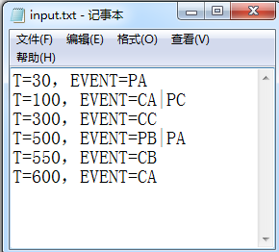
get_input
输入文件
T=<请求发生时间>,EVENT=<事件|事件><\n>
请求发生时间：按程序运行的系统时钟时间，单位秒.
事件：火车暂停或继续运行，事件之间以|分割。例如：PA：代表A车暂停，CA代表A车继续

Slide 59
get_input具体实现
main()
{
......
/*读取第一个某时刻的所有请求到theReqs数组中*/
reqCount=get_fileInput(theReqs,......);
while (输入文件未结束 ){
//1.处理输入请求
if (theReqs[0].time==timeCount){//当请求时间到来
eventOccur(......); /发出请求信号
reqCount=get_fileInput(theReqs,......); /*读取文 件中下一时刻的全部请求事件*/
}

Slide 60
get_input具体实现
control(); /*控制：根据控制策略计算公共轨道可使用情况*/
state_trans(); /*状态机：计算此刻轨道、各辆火车的状态 */
print_message();/*输出：输出此刻各火车、轨道的状态*/
time_count(); /*时间片推进一个*/
}
end(); /*结束处理, if any*/
}

Slide 61
state_trans:火车、轨道状态的计算
如何确定各火车在某一时刻的状态？
  不同时刻，火车会处于不同的状态，如：“运行-非公共轨道”，“运行-公共轨道”、“暂停-等待公共轨道”、“停靠-占用公共轨道”等。
  不同状态下，接受到不同的事件，火车会有不同的行为，且状态可能会发生改变。
  如果要分析火车的行为，就必须要分析清楚火车在不同状态下，接收到不同事件，会产生哪些行为动作，且状态会发生怎样的改变。
  状态图是帮助分析事物的状态、以及状态之间迁移的有效工具。

Slide 62
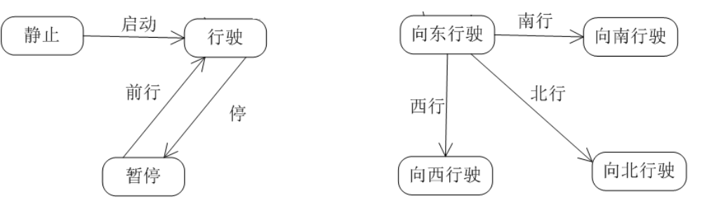
火车状态图示例
状态
事件
对行驶状态的细化
状态可以粗粒度，也可以细粒度：行驶状态可以拆分为有图所示四个状态。

Slide 63
根据状态图来实现火车的 state_trans()
void state_trans_trainA()
{
switch 火车状态
{
  case 暂停
if 收到启动信号
状态修改为相应的行驶状态
//这里不写break是为了能接下去马上行驶
else{
继续暂停
break； }

Slide 64
根据状态图来实现火车的 state_trans()
case 向北行驶：
if 收到暂停信号
火车进入暂停 状态
else if 检测到北行的汽车需要拐弯
if 需要往东拐弯
火车向东移动一段位移；
else
火车向西移动一段位移；
else
火车向北移动一段位移；
break；

Slide 65
根据状态图来实现火车的 state_trans()
case 向南行驶：
。。。
break；
case 向西行驶：
。。。
break；
case 向东行驶：
。。。
break；
case 静止：
...
break;
}
注意：每一辆火车，都是一个有限状态自动机

Slide 66
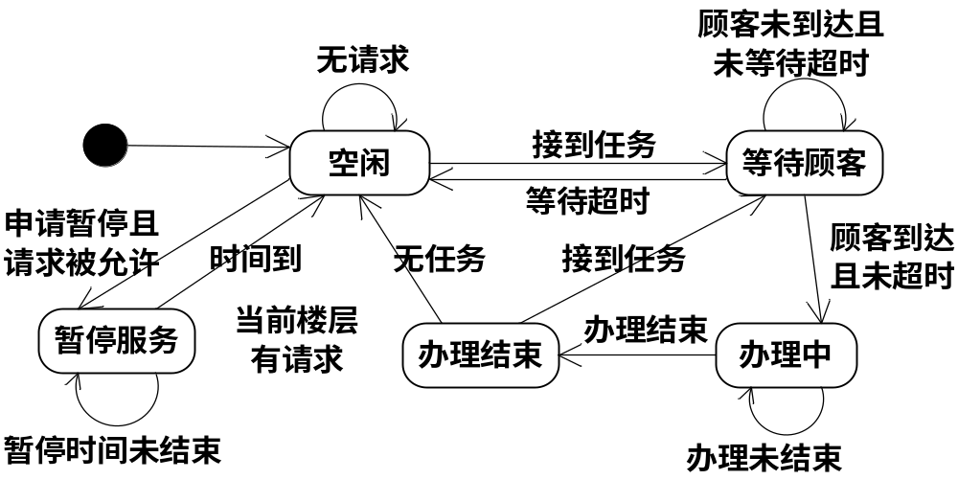
银行窗口的状态图
事件
状态

Slide 67
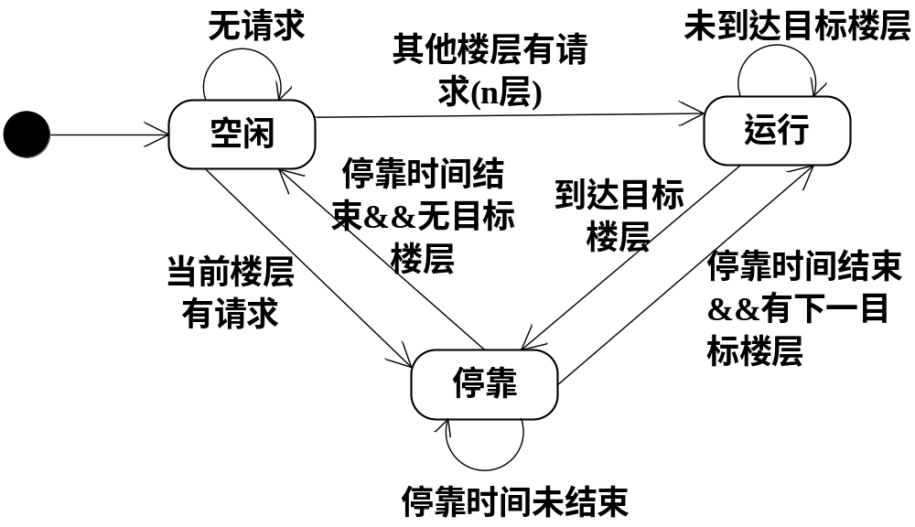
电梯状态图

Slide 68
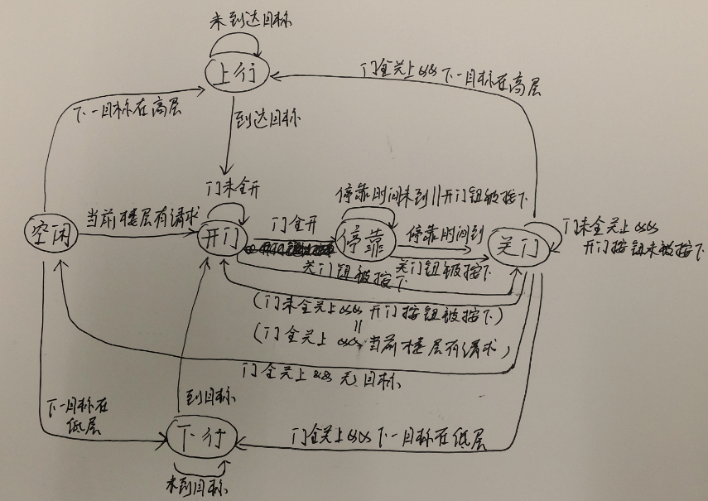
电梯状态图（细化）

Slide 69
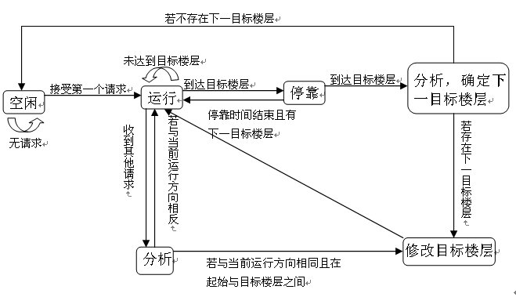
状态图绘制注意事项
注意：不要把动作、算法设计为状态！

Slide 70
根据状态图来实现银行窗口state_trans()
void state_trans(struct WINDOW windows[],int size,......)
{
int i;
for(i=0;i<=size-1;i++){
switch(windows[i].state) {
case 空闲:
if(接到任务){
状态切换到“等待顾客”
启动等待计时;
}
else if(有休息请求，且请求被通过){
状态切换到“暂停”;
启动休息计时;
}
break;

Slide 71
根据状态图来实现银行窗口state_trans()
case 等待顾客：
等待计时加1；
随机数模拟顾客是否到来；
if(顾客未到达且等待未超时)
do nothing
else if(顾客未到达且等待时间到){
转为“空闲"状态
......
}
else if(顾客到达且等待时间未超时){
转为“办理中”状态
启动服务计时
......
}
break；

Slide 72
根据状态图来实现银行窗口state_trans()
case 办理中： …
break；
case 办理结束： …
break；
case 暂停： …
break;
}
}

Slide 73
print_message()
输出信息到以下两个文件：
output.txt: 当火车和轨道状态有变化时进行记录
outputDetail.txt: 周期性记录火车和轨道的状态

Slide 74
3.概要设计要点
概要设计主要从以下5个方面考虑：
用户界面：界面友好，要能从界面提示信息了解电梯/火车/银行的状态和请求。
自动机模型：电梯/火车/营业窗口的行为可以用自动机模型来描述。绘制状态迁移图，图上需要描述引起状态迁移的条件，并且要在文档中附加说明进入某状态要做的动作。
全局变量：较全面地给出各个函数要共享的数据。
程序模块化：函数接口说明，函数调用关系说明。
调度算法：给出电梯、小火车调度或者银行调度的算法。

Slide 75
3-1 第一版本：事件输入文件格式
输入文件
T=<请求发生时间>,EVENT=<事件|事件><\n>
请求发生时间：按程序运行的系统时钟时间，单位秒.
事件：火车暂停或继续运行，事件之间以|分割。例如：PA：代表A车暂停，CA代表A车继续
说明：最终，我们希望使用线程来实现控制信号的输入。为了减少线程使用带来的复杂性，最初版本中建议大家还是从文件中读取。（线程的使用后面会介绍）

Slide 76
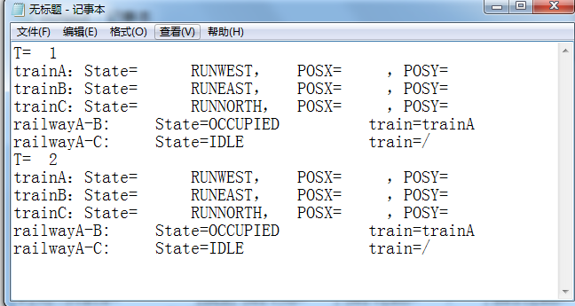
3-1第一版本：状态输出文件格式
以上格式仅作参考。火车的位置同学们可以不用坐标形式。

Slide 77
用户界面设计原则（1）
1.置用户于控制之下
  提供灵活的交互、允许用户交互可以被中断和撤销……
2. 减少用户的记忆负担
  减少对短期记忆的要求、建立有意义的缺省、以不断进展的方式提示信息……
3. 保持界面一致

Slide 78
用户界面设计原则（2）
4. 输入和输出的方式和格式应当尽可能方便用户的使用
（1）对所有的输入数据都进行检验，从而识别错误的输入，以保证每个数据的有效性。
（2）检查输入项的各种重要组合的合理性，必要时报告输入状态信息。
（3）使得输入的步骤和操作尽可能简单，并保持简单的输入格式。
（4）输入数据时，应允许使用自由格式输入。
（5）应允许缺省值。
（6）输入一批数据时，最好使用输入结束标志，而不要由用户指定输入数据数目。
（7）在以交互式输入／输出方式进行输入时，要在屏幕上使用提示符明确提示交互输入的请求，指明可使用选择项的种类和取值范围。同时，在数据输入的过程中和输入结束时，也要在屏幕上给出状态信息。
（8）给所有的输出加注解，说明输出数据的含义。

Slide 79
用户界面设计原则（3）
5.错误处理
（1）返回错误代码。返回的错误代码指示了错误发生的原因，调用者可以根据错误代码进行错误处理。
（2）调用错误处理函数。用错误处理函数对错误进行统一处理，这样有利于集中地对错误进行管理。
（3）显示错误信息。当错误发生时，提示错误信息。例如当用户输入了非法数据时，向用户提示正确的输入格式。
（4）记录日志。当错误发生时，记录系统日志文件，并继续执行。
（5）退出程序。这种方式对一些安全性要求较高的程序比较合适，防止继续操作可能对系统带来的破坏

Slide 80

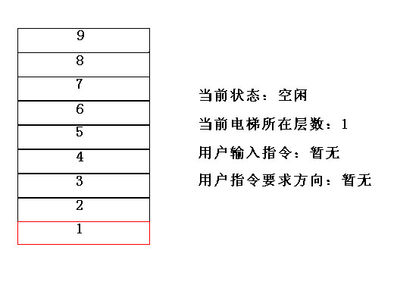
3-1 用户界面（1）
很漂亮，不过展示的信息太少
点评：界面上增加各层向上向下请求对应的字符，以便于操作；电梯请求展示区需要再细化，分别显示：向上请求、向下请求，电梯内请求。

Slide 81
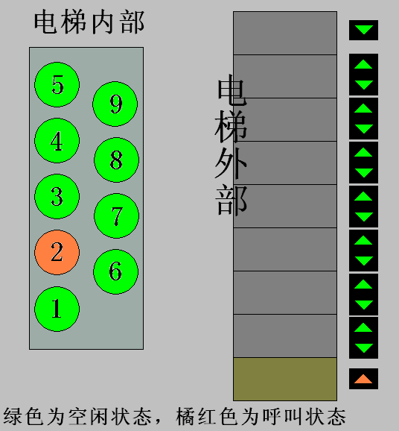
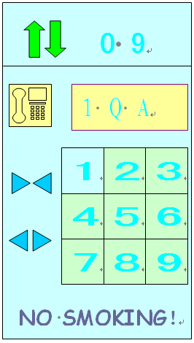
3-1 用户界面（2）
电梯内部描述
信息展示全面

Slide 82
3-2 自动机模型
略

Slide 83
3-3 高层数据结构设计
给出多个函数共用的一些类型、常量的定义，以及关键变量的定义
3.1类型定义
//在此定义枚举类型、结构类型等
3.2常量定义
//在此定义常量
3.3关键变量定义

Slide 84
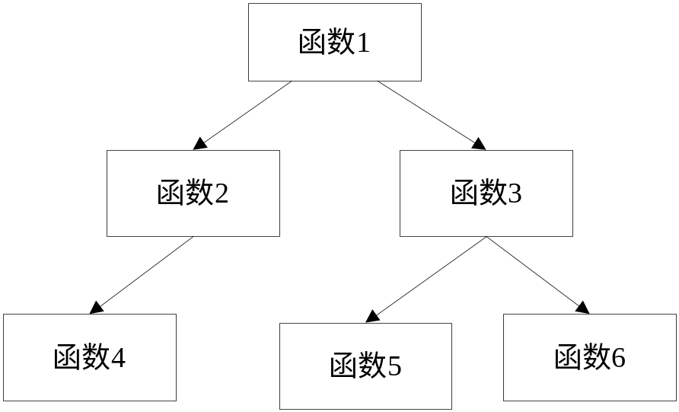
3-4 程序模块化
应该说明程序的模块结构，包括：
  整个程序分成哪几个文件？
  每一个文件里面包含哪些函数？函数原型说明？
  图示说明函数调用关系。
要考虑策略可切换的问题：如何设计模块，使得当增加一个新的策略时，对现有代码的修改尽量少？
进行清楚的描述。

Slide 85
版本1.1 模块划分建议
主模块
main.c
请求输入模块
控制模块
状态装换模块
输出模块
input.c
control.c
state.c
output.c

Slide 86
3-5 关键算法
给出关键算法设计
算法思路要有助于进一步设计，不能很粗略
void control(......)
void state_trans_trainA(......) //火车A状态计算
void state_trans_railwayAB(......)//A/B车共享轨道状态的计算

Slide 87
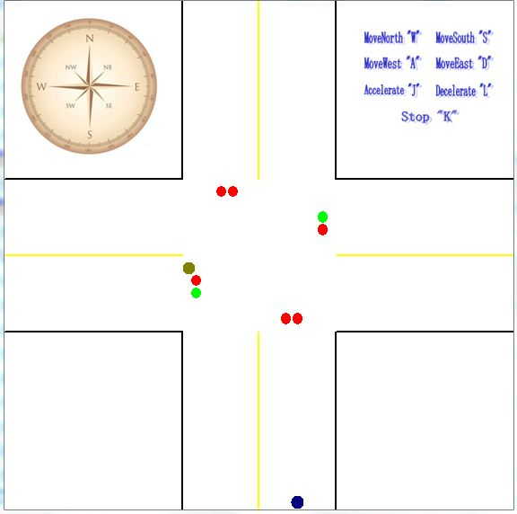
实例讲解－－十字路口交通灯控制系统
1. 界面设计

Slide 88
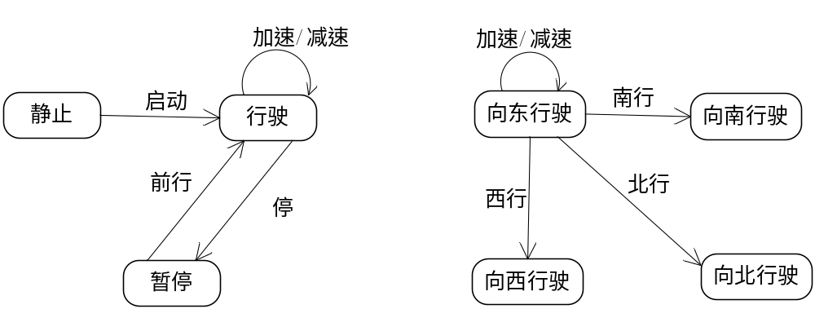
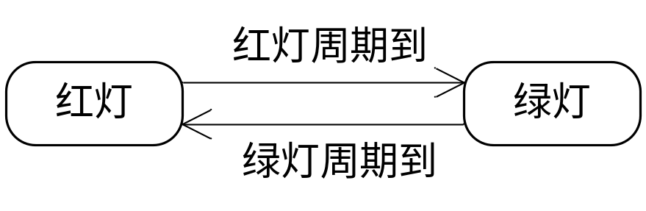
2. 车辆和交通灯状态图

Slide 89
3.高层数据结构设计
  3.1常量定义
  3.2全局变量定义
  3.3数据结构的定义
  -信号灯
  -汽车

Slide 90
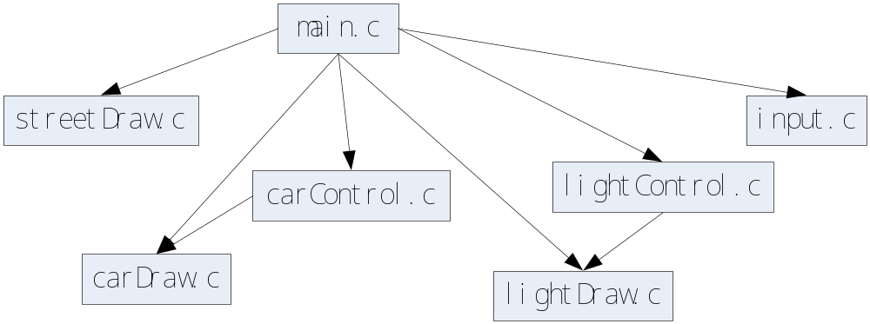
4．系统模块划分
1）道路静态信息绘制 2） 交通灯的绘制与控制
3）计算机控制汽车的坐标、状态计算与绘制
4）用户指令的接收，用户控制汽车的状态绘制

Slide 91
5． 高层算法设计
  信号灯的变灯函数：
  void ChangeLight(struct light *ptr,time_t now)
  用户控制汽车运行的线程：
  DWORD WINAPI CustomCar(LPVOID lpParameter)
  计算机控制汽车运行的线程：
  DWORD WINAPI AutoCar(LPVOID lpParameter)

Slide 92
提纲
1. 再论函数
2. 模块化和工程
3. 概要设计要点
4. 时间函数

Slide 93
4.1-计时函数
main()
{
init();/*初始化：读取配置信息；*/
while (未结束 ){
get_input(); /*输入：获取火车控制事件*/
detectPoint();/*探测点对火车进/出公共轨道事件的识别*/
control(); /*控制：根据控制策略计算公共轨道可使用情况*/
state_trans(); /*状态机：计算此刻轨道、各辆火车的状态 */
print_message();/*输出：输出此刻各火车、轨道的状态*/
time_count(); /*时间片推进一个*/
}
end(); /*结束处理, if any*/
}

Slide 94
4.1-计时函数
clock_t clock( void );
ANSI标准库中的time.h头文件，其中定义了日期和时间的处理函数。
这个函数返回从“启动程序”到“程序中调用clock()函数”之间的CPU时钟计时单元（clock tick）数，在MSDN中称之为挂钟时间（wal-clock）。其中clock_t是用来保存时间的数据类型，长整型。
clock tick：CPU时钟计时单元，时间长短由CPU控制。一个clock tick不是CPU的一个时钟周期，而是C/C++的一个基本计时单位。
常量CLOCKS_PER_SEC，它表示一秒钟会有多少个时钟计时单元 。
可以使用公式clock()/CLOCKS_PER_SEC来计算一个进程自身的运行时间。

Slide 95
4.1-计时函数
#include “stdio.h”
#include “stdlib.h”
#include “time.h”
int main( void )
{
long i = 10000000L;
clock_t start, finish;
double duration;
/* 测量一个事件持续的时间*/
printf( “Time to do %ld empty loops is ”, i );
start = clock();
while( i-- );//什么都不做
finish = clock();
duration = (double)(finish - start) / CLOCKS_PER_SEC;
printf( "%f seconds\n", duration );
system("pause");
}

Slide 96
4.1-计时函数
下述循环将持续运行1秒钟
clock_t start, finish；
double duration;
start = clock();
duration=0.0；
while(duration<1.0){
finish = clock();
duration = (double)(finish - start) / CLOCKS_PER_SEC;
}

Slide 97
4.2-线程休眠函数
线程休眠函数：sleep(int)；
sleep（1000）Windows下表示1000毫秒，也就是1秒钟；Linux下表示1000秒，Linux下使用毫秒级别的函数可以使用usleep。
sleep函数是使调用sleep函数的线程休眠，线程主动放弃时间片。当经过指定的时间间隔后，再启动线程，继续执行代码。sleep函数并不能起到定时的作用，主要作用是延时。
  #include <stdio.h>
  #include <windows.h> //注意头文件一定要包含
  int main () {
  int i=9;
  while(i>1) {
  sleep(1000); //线程被挂起1秒，相当于程序运行到这里停顿1秒，再继续向下运行；
  printf("A");
  i--; }
  system("pause");
  return 0;
  }

Slide 98
4.3-Egg定时器1
int WaitFor(unsigned int uMillisecond);
这是一种很简单的定时器。调用此函数后，你的程序在uMillisecond毫秒内将什么也不做，静静地等待WaitFor()函数的返回。在需要延时的场合，这个函数是很好用的。但当用户关闭窗口的时候，它会立即返回，返回值为0。此时，我们要停止正在做的事情，转入退出流程。
例：
#include “egg.h”
int main (void) {
  EggStart(10,50);
  while(WaitFor(1000))
  printf("hi\n");
system("pause");
return 0;
}

Slide 99
4.4-Egg定时器2
void StartTimer(unsigned int uMillisecond);
void StopTimer(void);
这两个函数比WaitFor()稍微复杂一点儿，但它们的控制能力更精准，而且可以和其它输入完全配合（WaitFor()在等待的时候，用户的所有输入动作都无效，除了关闭窗口）。
StartTimer()后，每隔uMillisecond毫秒，都会产生一个TIMER事件，可以用WaitForEvent()得到这个事件，进而做相应的周期工作。不再需要定时事件时，调用StopTimer()停止它。

Slide 100
4.4-Egg定时器2
main(){
EVENT_TYPE ev;
EggStart(10,50);
StartTimer(500); //每0.5秒产生一个周期事件
while ((ev = WaitForEvent())!= EXIT)
{ switch (ev) {
  case TIMER: //响应周期事件，周期性发生的动作都在此进行
  printf("hi\n");
  break;
  case KEYDOWN: //响应按键按下事件
  break;
  case KEYUP: //响应按键抬起事件
  break; }
}
StopTimer();
system("pause");
return 0;
}

Slide 101
火车系统中周期性事件的处理
…..
StartTimer(500); //每0.5秒产生一个周期事件
while ((ev = WaitForEvent())!= EXIT)
{ switch (ev) {
  case TIMER: //响应周期事件
  detectPoint();
  control();
  state_trans();
  print_message();
  break;
  case KEYDOWN: //响应按键按下事件
  break;
  case KEYUP: //响应按键抬起事件
  break; }
}

Slide 102


